Slide 1
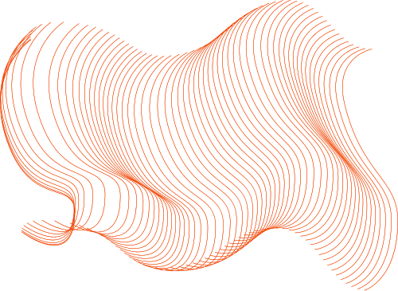
CIFAR-10 Veri Seti ile CNN Kullanarak Görüntü Sınıflandırma
TUGAY BOZ
MERVE BADA

Slide 2
İçindekiler
Giriş
Projenin Amacı
Kullanılan Veri Setleri
Kullanılan Yöntemler
Deney Sonuçları
Tartışma
Özet ve Sonuç

Slide 3
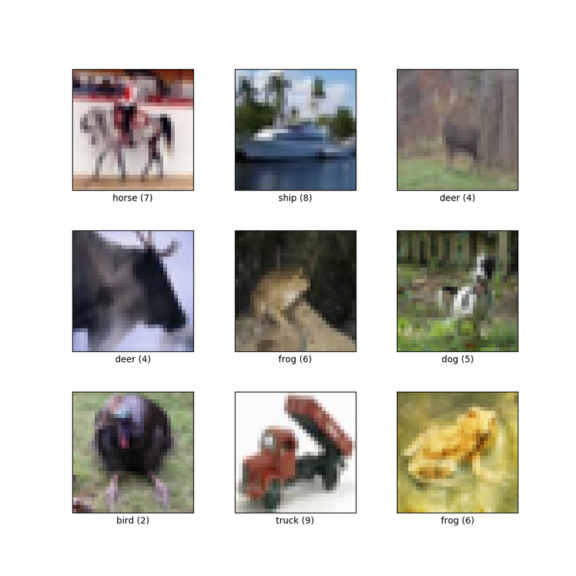
Bu sunum, CIFAR-10 veri seti kullanılarak gerçekleştirilen görüntü sınıflandırma projesini ve bu süreçte kullanılan yöntemleri tanıtmaktadır."
Giriş

Slide 4
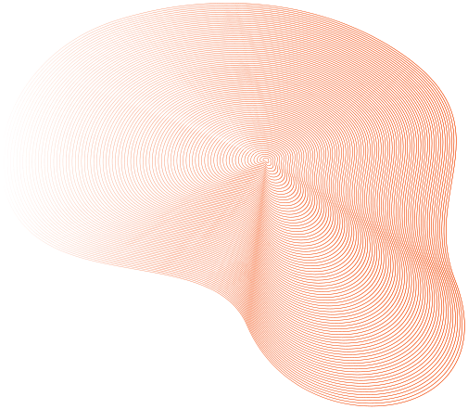
Projenin Amacı
Bu projenin amacı, derin öğrenme yöntemleri kullanarak CIFAR-10 veri setindeki görüntüleri sınıflandırmak ve elde edilen sonuçları değerlendirerek modelin performansını incelemektir.

Slide 5


Kullanılan Veri Setleri
CIFAR-10 Veri Seti
Neden CIFAR-10?
CIFAR-10, 10 farklı sınıfa ait 60.000 renkli görüntüden oluşan bir veri setidir. Her sınıfta 6.000 görüntü bulunmaktadır.
CIFAR-10, küçük boyutlu ve çeşitli sınıflar içerdiğinden, görüntü sınıflandırma modellerini eğitmek ve değerlendirmek için ideal bir veri setidir

Slide 6

Kullanılan Yöntemler
1 | 2 | 3 | 4
Veri Setinin Hazırlanması | Verilerin Normalizasyonu | CNN Modeli | Modelin Eğitilmesi
Veri seti %80 eğitim ve %20 test olarak ayrıldı. | Görüntü verileri 0-255 aralığından 0-1 aralığına normalize edildi. | Konvolüsyonel Sinir Ağı (CNN) kullanıldı. Modelin mimarisi şunları içerir: 3 adet konvolüsyon katmanı 2 adet max-pooling katmanı 1 adet flatten katmanı 2 adet dense katmanı Dropout uygulaması | Model, 20 epoch boyunca eğitim verileri üzerinde eğitildi.

Slide 7
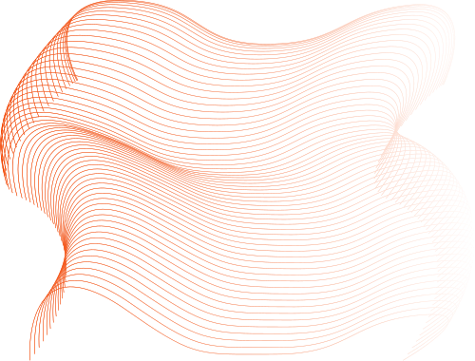
Model Performansı
Eğitim ve doğrulama setlerindeki doğruluk ve kayıp grafikleri gösterildi.
Deney Sonuçları
Modelin test setindeki doğruluk ve F1 skoru hesaplandı:
Accuracy: %
F1 Score: %

Slide 8
Modelin Performansı Üzerine
Başarılar
Model, CIFAR-10 veri seti üzerinde yüksek bir doğruluk oranı ve F1 skoru elde etti."
Veri setindeki çeşitliliğe rağmen model, sınıfları ayırt etme konusunda etkili olduğunu gösterdi.
Sınırlamalar
Veri seti boyutu ve çeşitliliği, modelin genelleme yeteneğini sınırlayabilir. CIFAR-10, gerçek dünya uygulamaları için oldukça basit bir veri setidir.
Modelin eğitimi ve test edilmesi için kullanılan donanım kaynakları sınırlıydı. Daha gelişmiş donanım kaynakları ile daha karmaşık ve derin modeller eğitilebilirdi.
Veri artırma teknikleri (data augmentation) kullanılmadı, bu da modelin performansını artırabilecek bir faktör olarak göz önünde bulundurulabilir.
Tartışma

Slide 9




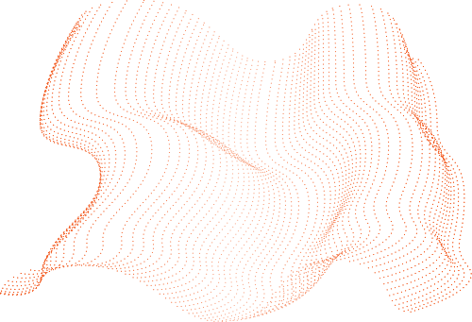
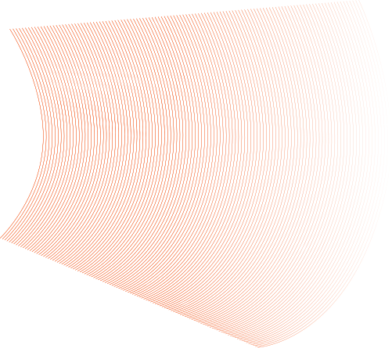

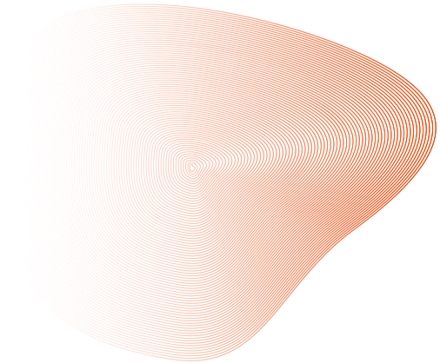
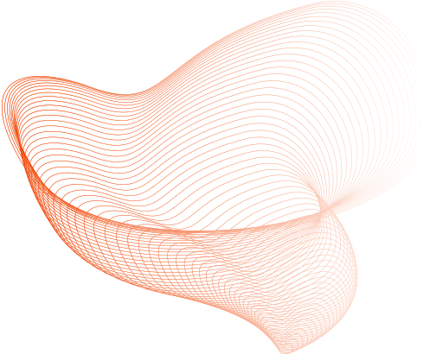
Özet
Bu proje, CIFAR-10 veri seti üzerinde bir CNN modeli kullanarak başarılı bir şekilde görüntü sınıflandırma gerçekleştirdi.
Elde edilen sonuçlar, derin öğrenme yöntemlerinin küçük boyutlu görüntü sınıflandırma problemlerinde etkili olduğunu göstermektedir.
Gelecek çalışmalarda daha gelişmiş model mimarileri ve veri artırma teknikleri kullanılarak daha yüksek doğruluk oranlarına ulaşılabilir.

